Slide 1
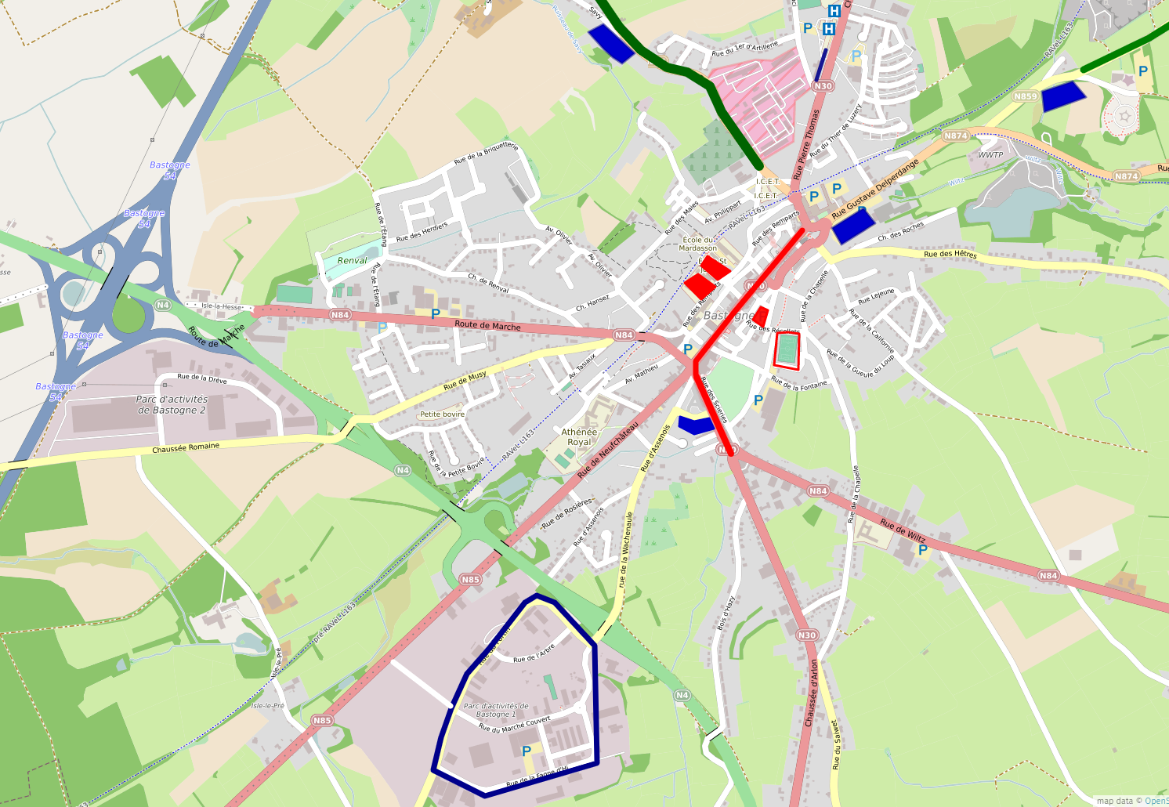
Excepté ParkingPolice
P4 TEC
P3 TEC
Situation samedi 14 :
De 7 Hr à 22 Hr : rue de La Roche en sens unique avec épi vers Savy
De 9 Hr à 18 Hr : interdiction de circulation rue du Sablon + place McAuliffe + place Patton
De 12 Hr 30 à 16 Hr : interdiction de circulation + rue Joseph Renquin + rue de Neufchâteau
De 16 Hr à 22 Hr : route de Bizory à sens unique – Stationnement à droite
Parking VIP
Saint-Jospeh
P5 TEC
PMA
INDSE
P6 TEC
10 - 18
Poste de Police
Parking VVIP
Parking Police
Stationnement interdit :
Place du Marché
Parking du stade des Récollets
Parking du centre sportif
Parking de l’Institut Saint-Joseph
Parking de l’INDSE 1er degré
Emplacements de parking devant l’Institut Saint-Joseph et l’INDSE
Emplacements de parking dans la rue des Récollets en venant de la rue du Sablon
Place McAuliffe
Place Patton (de 00:00 à 16:00)
Avenue Mathieu
Rue Joseph Renquin
Rue Claude de Humyn
Rue des Maies et chemin des Maies
12.30 - 16
P 2 TEC
P 1 TEC
Sv Travaux
Marché couvert

